Slide 1
УМК буенча
дидактик уеннар

Slide 2
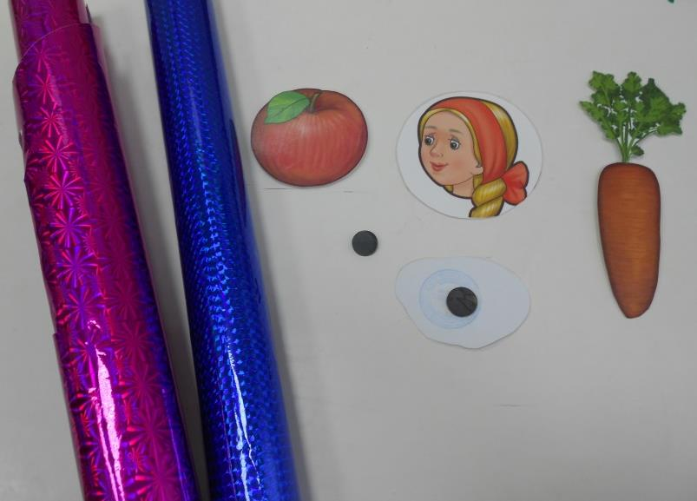
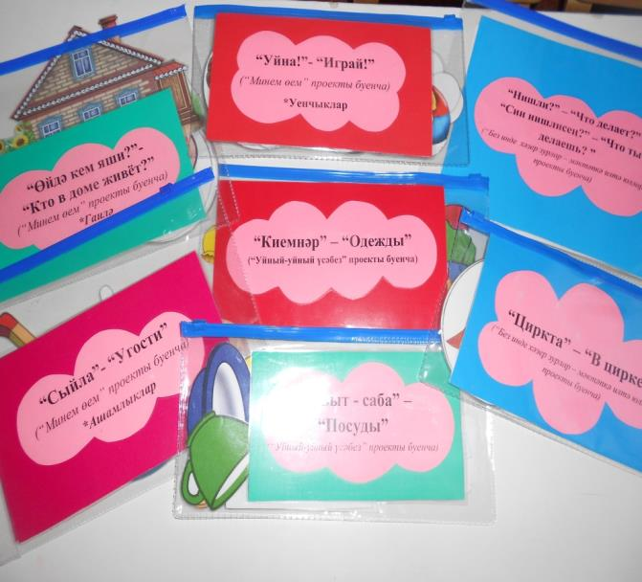
Дидактик уенны ясау өчен кирәкле әйберләр:
“Могъҗизалар кыры” уенындагы кебек барабан;
УМК буенча татартма рәсемнәр;
Магнитлар;
Төсле кәгазьләр (самоклейка);
Уен исеме, максаты язылган конвертлар.

Slide 3
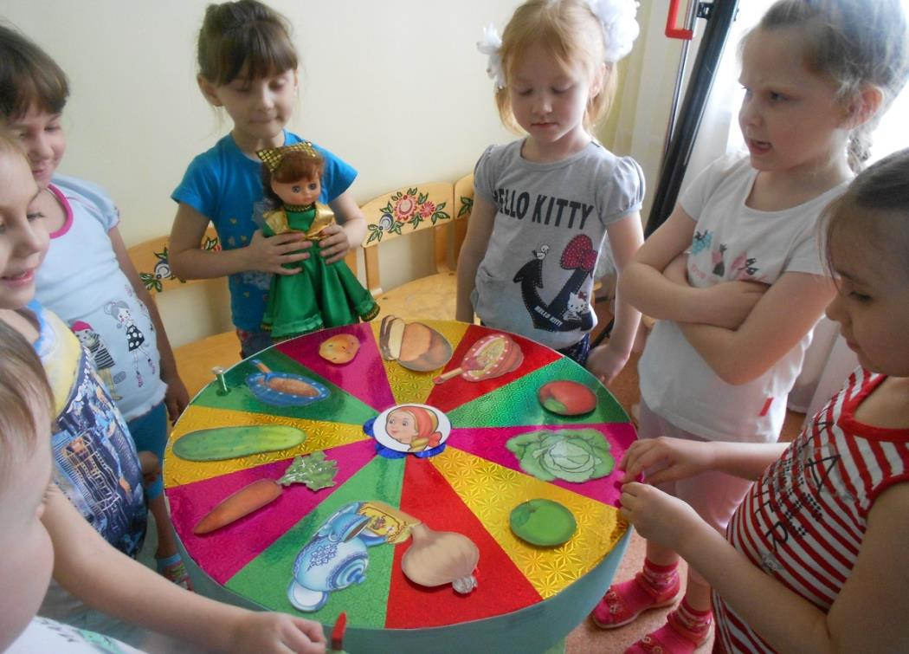
Дидактик уен “Сыйла”
(Уйный-уйный үсәбез” проекты буенча)
Максат: Уен – ситуацияләр, күргәзмәлелек кулланып тел өйрәнү, татарча аралашу теләге тудыру.
(Барабанга ашамлыклар, яшелчәләр, җиләк-җимешләр тезелә, уртада кыз (яки башка гаилә әгъзасы) рәсеме магнитлар ярдәмендә беркетелә. Балалар барабанны әйләндерәләр, ук нәрсәдә туктый, шул ашамлыкны кызга тәкъдим итәләр).
Бала: - Кыз, мә ипи (алма, бәрәңге, кыяр, кишер, кәбестә, суган, аш,ботка) аша!
- Кыз, мә (сары, кызыл, яшел) алма аша!
- Кыз, мә чәй (сөт, сок) эч!

